Slide 1
Sistema de Costo Por Procesos
GRUPO #5

Slide 2
AGENDA
CONCEPTO DE SISTEMA DE COSTOS POR PROCESO
OBJETIVOS DEL SISTEMA DE COSTOS POR PROCESO
EJEMPLO DE LA ACUMULACIÓN DE COSTOS POR PROCESO
EJERCICIO
CARACTERISTICAS
DESVENTAJAS Y VENTAJAS
MÉTODO DE USO
DETERMINACIÓN DE COSTOS POR PROCESO EN EL SALVADOR
TIPOS DE EMPRESAS QUE UTILIZAN ESTE SISTEMA
DIFERENCIAS Y SIMILITUDES.

Slide 3
Sistema de costos por procesos
¿Qué es el sistema de costos por procesos?
Es un sistema de acumulación de costos de producción por departamento o centros de costos.

Slide 4
Sistema de costos por procesos
¿Qué es un proceso?
Es una actividad o conjunto de actividades homogéneas y concatenadas que una vez realizadas, producen una modificación sustancial en la presentación del producto en fabricación o del servicio en ejecución.

Slide 5
Sistema de costos por procesos
¿Qué es un departamento?
Es una división funcional principal en una fábrica, donde se realizan procesos de manufactura relacionados.
Cuando dos o más procesos se ejecutan en un departamento, puede ser conveniente dividir la unidad departamental en centros de costos.

Slide 6
Sistema de costos por procesos
¿Qué es un centro de costos?
Son las áreas donde se producen todos los gastos necesarios para la actividad de la empresa y donde se evalúan las actividades que generan más de ellos, con el fin de elaborar y distribuir un presupuesto en base a lo monitoreado.

Slide 7
Sistema de costos por procesos
¿Por qué son importantes los centros de costos?
Son de suma importancia ya que sirven para la gestión de la empresa, permitiéndole conocer el origen de los gastos efectuados por toda la organización, con el objetivo de buscar eficiencia.

Slide 8
Clasificación de los centros de costo
Los centros de costos pueden clasificarse de la manera siguiente:
De costos administrativos: Son aquellos relacionados con la gestión de la compañía.
De servicios: Son aquellos centros que brindan apoyo a otras áreas, como las oficinas de mantenimiento o de sistemas.
Ventas: Es mediante la cual las empresas suelen invertir en publicidad y ofrecer sus productos al público.
De Producción: Son aquellas áreas encargadas de transformar las materias primas en el bien que se ofrece al consumidor.

Slide 9
Clasificación de los centros de costo
Otra manera de clasificar los centros de costos, es la siguiente:
Principales: Son los que intervienen directamente en la producción de la mercancía. A su vez, los principales se distinguen en dos categorías, los operativos (costos de producción) y no operativos (como el costo de ventas).
Auxiliares: Son los que generan costos indirectos como seguridad y el área de sistemas.

Slide 10
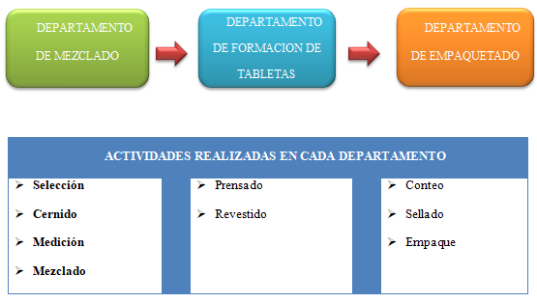
Ejemplo: La empresa PHARMACOS, quienes son productores de medicamentos contra dolores, en su fabricación en este caso considera 3 procesos:

Slide 11
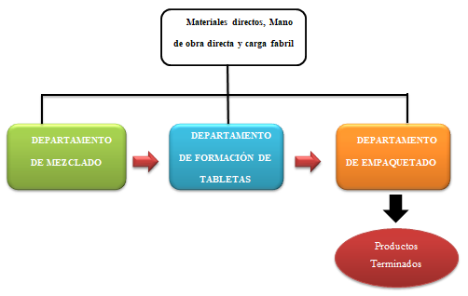
Todos los costos de materiales directos, mano de obra directa y carga fabril se cargan y se acumulan por departamento, no se involucran en los procesos independientes de cada departamento, pero con el conjunto de sus resultados se obtiene un producto terminado

Slide 12
Objetivos del sistema de costos por procesos
El objetivo fundamental en un sistema de costos por procesos es determinar el costo unitario de la fabricación de un producto. La asignación de los costos a un departamento es solo un paso intermedio.
Durante un periodo, algunas unidades serán empezadas pero no se terminarán al final. En consecuencia, cada departamento debe determinar qué cantidad de los costos totales incurridos por el departamento es atribuible a unidades aún en proceso y que cantidad es atribuible a unidades terminadas.

Slide 13
Ejemplo de la acumulación de costos por procesos
Sabemos que el sistema de costos por proceso, es de forma acumulativa hasta llegar al producto terminado, por ende a continuación se muestra un ejemplo de sencilla comprensión:

Slide 14
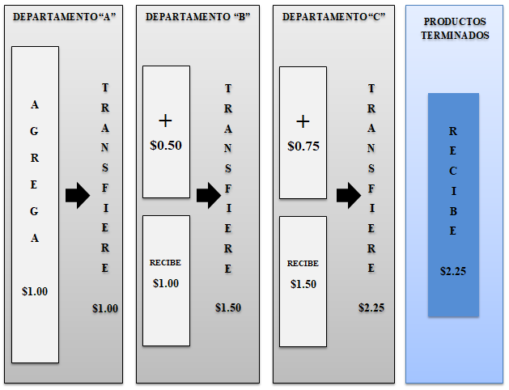

Slide 15
Ejercicio de liquidacion de costos por procesos
Una fábrica de muebles Santos, produce escritorios en madera de tipo estudiantes. De acuerdo al volumen de unidades producidas utiliza el sistema de costos por procesos y ha definido el ciclo de producción de cada escritorio en dos procesos:
Proceso de corte.
Proceso de ensamble y acabado.

Slide 16
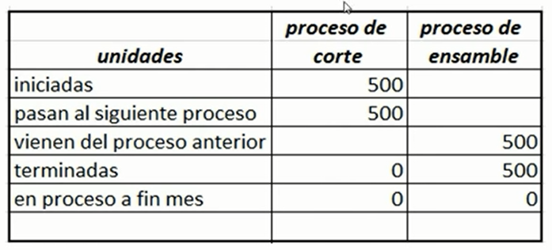
De acuerdo al informe de producción se tienen las siguientes unidades fabricadas durante el mes de Septiembre de 2022.

Slide 17
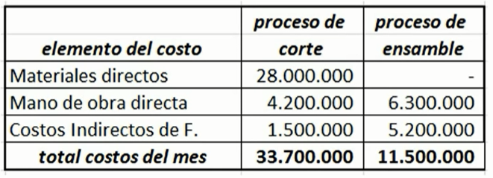
De acuerdo al informe de producción se tienen las siguientes unidades fabricadas durante el mes de Septiembre de 2022.

Slide 18
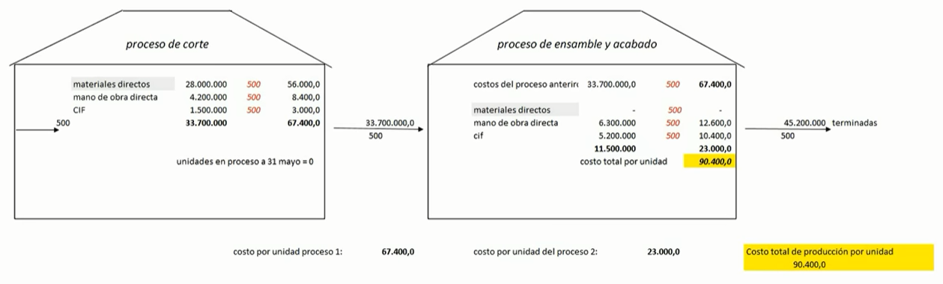

Slide 19
Un sistema de costos por procesos tiene las siguientes características:
Los costos se acumulan y registran por departamentos o centros de costos.
Las unidades equivalentes se usan para determinar el inventario de trabajo en proceso en términos de las unidades terminadas al fin de un periodo.
Las unidades terminadas y sus correspondientes costos se transfieren al siguiente departamento o artículos terminados.

Slide 20
Desventajas vs Ventajas
Desventaja
Ventaja
Su costo administrativo es alto
Los costos calculados por este sistema, agilizan fijar precios para la venta

Slide 21
Desventajas vs Ventajas
Desventaja
Ventaja
Existe cierta dificultad cuando no se ha terminado la orden de producción
Este sistema de costos es más asequible para empresas industriales

Slide 22
Desventajas vs Ventajas
Desventaja
Ventaja
Debido a los instrumentos utilizados, implementar este sistema puede ser caro al principio
Gracias a que son productos similares, el cálculo de sus costos unitarios, se facilita considerablemente

Slide 23
Métodos de uso
Para que exista un correcto funcionamiento, es necesario seguir los siguientes pasos:
Para iniciar: Es necesario que se identifiquen las unidades de servicios de producción.
Parte operacional: Se definen los procedimientos de producción o los programas.
En medio del proceso: llevar un control y registro contable en cuanto a las unidades .
Al finalizar el periodo: Hacer los procedimientos contables necesarios, evaluar los costos indirectos para que la producción se lleve a cabo, concluir los resultados y aportar mejoras para el futuro.

Slide 24
DETERMINACIÓN DE COSTOS POR PROCESOS EN EL SALVADOR!
Para poder determinar el costo de un producto, aplicando el sistema de procesos se debe:
Determinar el flujo físico de unidades, por tanto, es necesario conocer el ciclo productivo.
Calcular las unidades a producir.
Calcular los costos totales de los elementos del costo (materia prima, materiales directos, mano de obra directa y costos indirectos de fabricación.
Cálculo de los costos por unidades producidas.
Determinar el costo de producción y de inventarios.

Slide 25
Flujo físico de las unidades en un departamento

Slide 26
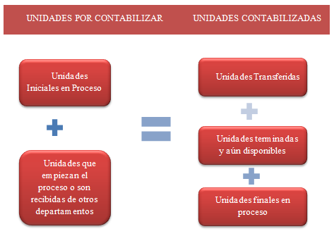

Slide 27
Flujos por los que el producto puede llegar hasta su terminación.
Flujo Secuencial
Flujo Paralelo
Flujo Selectivo

Slide 28
Flujos por los que el producto puede llegar hasta su terminación.
Los inventarios para estas entidades industriales se clasifican en: Inventario de materia prima y materiales; inventario de productos en proceso e inventarios de productos terminados.
También, este tipo de empresas deben tener definido en su sistema contable tanto el método de valuación de inventario, según lo establece el Art. 143 y cumplir con las demás obligaciones del Art. 142 ambos del Código Tributario. De igual manera deben tener definido el sistema de registro de inventarios como es el sistema permanente.

Slide 29
Tipos de empresas que utilizan este sistema
El sistema de costos por procesos se aplica a las empresas o en las industrias de elaboración continua o en masa, donde se producen unidades iguales sometidas a los mismos procesos de producción. El mismo constituye un costo promedio, donde a cada unidad física de producción se le asigna una parte del todo que representa el costo de producción. Se utiliza cuando los productos se hacen mediante técnicas de producción en gran volumen.

Slide 30
Costos por procesos: Son el conjunto de procesos de fabricación, donde se somete al material hasta convertirlo en un producto semi elaborado, elaborado y terminado, y se aplica a aquellas industrias que elaboran sus productos en largos procesos, el costeo por procesos es adecuado cuando se producen artículos homogéneos en gran volumen, así como las refinerías de petróleo, en una fábrica de azúcar o en una fábrica de acero.
Ya se aclaró qué es el sistema de costos por procesos y los pasos para llevarlo a cabo, pero ¿se puede aplicar a cualquier empresa? La verdad es que no, y esto sucede por las características que la componen. Por ello, aquí te explicamos las industrias que sí pueden emplearlas:

Slide 31
Tipos de empresas que utilizan este sistema
Plantas de embotellado.
Refinerías de petróleo.
Empresas que fabrican chips para computadoras.
Lugares en donde se hacen ladrillos para construcción.
Una productora de madera artificial.
Fabricantes de cereales para comer.

Slide 32
Diferencias ENTRE COSTOS POR PROCESOS Y POR ORDENES
Por Procesos | Por Ordenes Especificas
Se fabrica un solo producto de forma continua o durante un largo período de tiempo. Todas las unidades del producto son idénticas. | Se realizan muchos trabajos diferentes durante cada período, cada uno con diferentes requisitos de producción.
Los costos son acumulativos en función de cada trabajo individual. | Los costes son acumulativos en función de cada trabajo individual.
La hoja de cálculo de costos es el documento principal para controlar, acumular y asignar los costos de los departamentos. | La hoja de cálculo de costes laborales es el documento principal para controlar los costos laborales.

Slide 33
Diferencias ENTRE COSTOS POR PROCESOS Y POR ORDENES
Por Procesos | Por Ordenes Especificas
Se utilizan un informe de producción por cada departamento que trabaja con los productos. | Se usan planillas por costo por órdenes.
El costo unitario se calcula por unidad de departamento en el informe de producción departamental. | El costo unitario se calcula por trabajo en la planilla de costos laborales.

Slide 34
Diferencias ENTRE COSTOS POR PROCESOS Y POR ORDENES
Por Procesos | Por Ordenes Especificas
Producción para inventarios | Producción contra pedidos
Proceso de producción rígido | Proceso de producción flexible
Costo unitario promedio | Costo Unitario especifico
Baja diversificación de productos | Alta diversificación de productos

Slide 35
Diferencias ENTRE COSTOS POR PROCESOS Y POR ORDENES
Por Procesos | Por Ordenes Especificas
Se fabrica un solo producto de forma continua o durante un largo período de tiempo. Todas las unidades del producto son idénticas. | Se realizan muchos trabajos diferentes durante cada período, cada uno con diferentes requisitos de producción.
Los costos son acumulativos en función de cada trabajo individual. | Los costes son acumulativos en función de cada trabajo individual.
La hoja de cálculo de costos es el documento para controlar, acumular y asignar los costos de los departamentos. | La hoja de cálculo es el documento principal para controlar los costos laborales.

Slide 36
Similitudes
Similitudes entre costos por procesos y por ordenes:
Ambos sistemas tienen los mismos objetivos básicos: asignar los valores de materiales, mano de obra y los gastos indirectos a los productos, y proporcionar un mecanismo para calcular los costos unitarios de los productos.
Los dos sistemas utilizan las mismas cuentas contables de fabricación, como los gastos indirectos de fabricación, las materias primas, el trabajo en curso o en proceso y los productos terminados.
El flujo de costes a través de las cuentas de producción es esencialmente el mismo en ambos sistemas.

